Slide 1
Node EE方案
Rockerjs在微店的建设与发展
微店 杨力

Slide 2
01
Node EE的前世今生
目录
CONTENT
02
Rockerjs的野蛮生长
03
如今的成果与未来的挑战
Notes:
本次分享主要分成3个部分。
1. NodeEE的前世今生。2. Rockerjs的野蛮生长。3.未来的挑战。

Slide 3
Part 1
Node EE的前世今生
Notes:
第一部分，NodeEE的前世今生

Slide 4
Node EE的前世今生
什么是Node EE？
Node Enterprise Edition
Notes:
首先问个问题，什么是nodeEE？

Slide 5
Node EE的前世今生
Node EE
Node.js
Notes:
NodeEE 与node.js 的关系

Slide 6
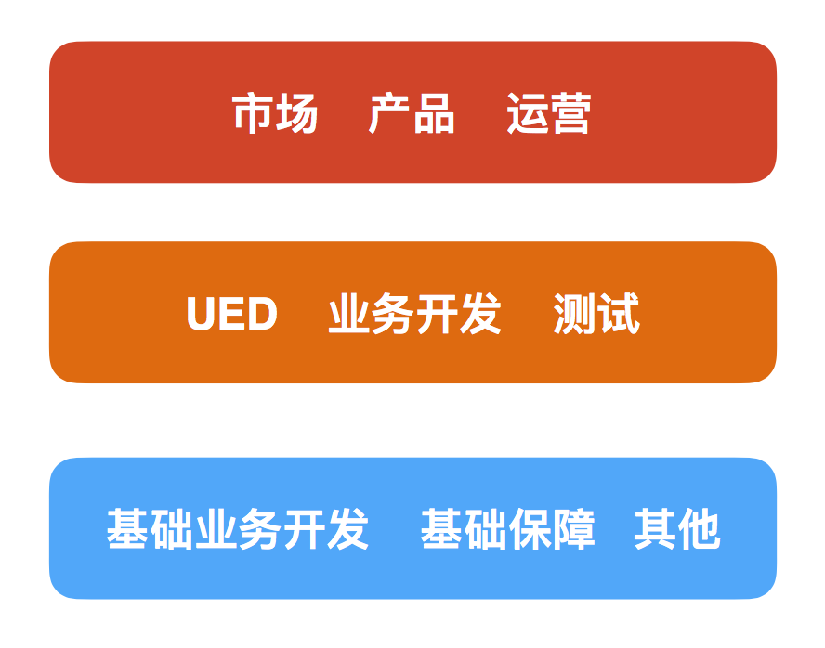
Node EE的前世今生
生产经营过程中的三种角色
Notes:
作为开发人员，我们非常熟悉当需求来时，每个角色的分工如何。在这里总结了技术人员视角的三类角色：
- 与用户、产品距离最近，冲在用户侧第一线的“市场、产品与运营”
- 设计与研发侧，包括“UED、业务开发、测试”
- 基础侧，包括“中间件、运维”

Slide 7
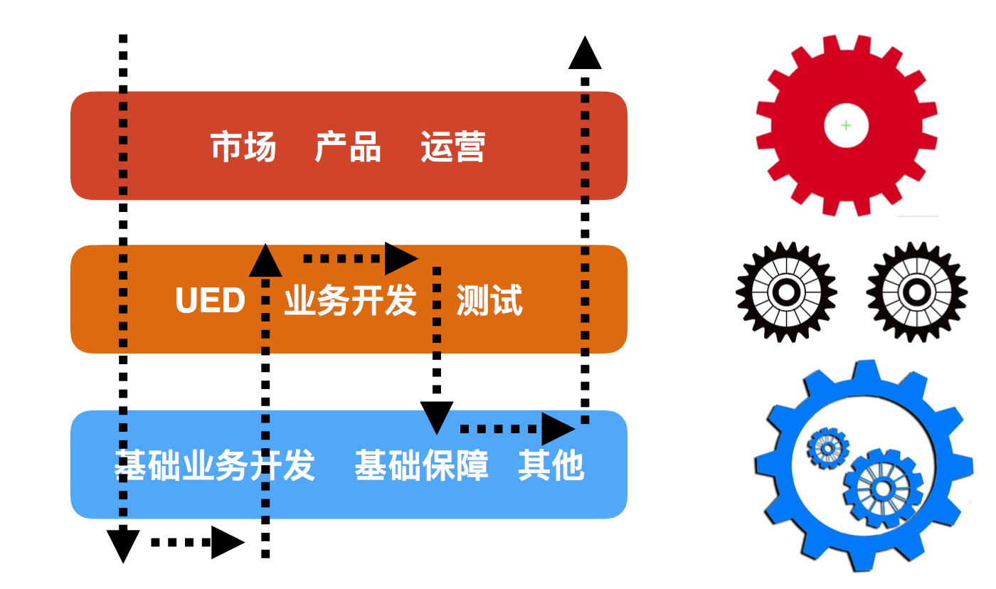
Node EE的前世今生
生产经营过程中的效率与时间问题
Notes:
齿轮转速的不匹配不均衡的问题
这个生产流程每日在公司不停的上演，以致于在大多数参与其中的成员看来也没什么问题，都已习惯于这样的生产模式中。可是在仔细分析整个生产流程中，我们会发现一个问题，一个有关 生产速率的问题：
上图中，黑色的虚线标识生产流程的流转，右侧的三种齿轮代表不同角色的响应速率。作为冲在第一线的“市场、产品与运营”而言，他们为了响应市场、用户、舆论的反应，必须快速应对，因此对应红色的齿轮必须高速率运转；可作为“研发侧”的“UED、业务开发和测试人员”而言，无法及时快速响应第一线的“小、快”需求，因此对应的黑色齿轮转速远低于红色齿轮。研发侧无法快速响应，不仅仅与提出的大量需求有关，也和研发的客观规律有关，“快速”与“可靠”很难进行权衡；作为基础侧，由于相关系统建设且功能逐渐稳定，因此响应的速度也是较快，即蓝色齿轮转速高于上层的黑色齿轮。
简单来说，生产活动中，红色齿轮转速过快，黑色齿轮转速太慢，蓝色齿轮转速一般。这类似与“木桶理论”，由于瓶颈（研发侧）的存在，导致整个流程无法快速运行，也是大多数企业面临的头痛问题。
换个角度，从经济学中的“微笑曲线”同样能找到相关情形

Slide 8
Node EE的前世今生
Notes:
“微笑曲线”的纵轴为“附加值”，可粗略理解为产品的增值，横轴为产业链，对比上图可带入为三种角色。
在互联网公司中，作为产业链附加价值最低的生产制造环节其实是“业务开发与测试”，这里充斥了太多频繁、琐碎、重复且没有太多技术含量的劳动量，而且由于生产制造环节流程冗长，因此占用了较大的生产时间。但是，“业务开发与测试”同时也是产业链中“研发”的一部分，在疲于生产制造的同时还需要进行部分研发任务，如系统架构及优化、数据采集分析、自动化测试等，这一项显然大大提高了相关的附加值。
因此，根据“微笑曲线”，作为业务研发人员要想最大化自身价值，应该尽可能的将自己的产业链属性向“研发侧”延伸，尽一切努力摆脱千篇一律的“生产制造”属性，同时通过某种手段，减少“生产制造”环节的时间占比，甚至于在互联网公司特殊的轻资产模型下，由产业链的另一端“销售、营销”实现快速“生产”。

Slide 9
Node EE的前世今生
中台化
全栈化
Node EE
Notes:
总结一下，齿轮 转速均衡 -> 业务侧研发快速响应 -> 业务建模平台、搭建平台等支持、专业的业务辅助团队解决平台无法解决的部分 -> 全栈化 -> Node EE ，这就是Node EE的产生。

Slide 10
Node EE的前世今生
Node EE 是面向企业级应用开发场景，满足应用高可维护、可扩展，在无缝接入各级中间件同时，能追踪请求的各层链路、远程调试、在线实时监控与性能分析
Node EE
Node.js
container
trace
starter
RPC
annotation
SPI
debug
APM
Notes:
还记得首节的Node EE与Node.js的数学集合图吗？它只表明两者的包含关系并未细化Node EE的每一块领域。下图则是Node EE在Node.js基础之上衍生出来的相关方向：

Slide 11
Node EE的前世今生
什么是Node EE？
企业可以直接拿来“放心”使用的node.js
解决方案
Notes:
Node EE是面向企业级应用开发场景，满足应用高可维护、可扩展，在无缝接入各级中间件同时，能追踪请求的各层链路、远程调试、在线实时监控与性能分析。
Node EE有以下特点：
开发时体验爽
运行时放心跑
故障时快速调
重构时尽管改

Slide 12

Node EE的前世今生
什么是Node EE？
开发时体验爽
运行时放心跑
故障时快速调
重构时尽管改
Notes:
开发时体验爽
运行时放心跑
故障时快速调
重构时尽管改

Slide 13
Node EE的前世今生
“做企业和开发者喜欢的Node EE方案”
— Rockerjs的目标

Slide 14
Part 2
Rockerjs的野蛮生长

Slide 15
Rockerjs的野蛮生长
Rockerjs是什么：
Rockerjs是微店对Node EE的一种探索和实现。它基于注解提供 IoC 和 AOP 的特性在简化模块依赖的同时让编码二维化，基于此衍生出来了MVC框架、RPC、ORM、ThreadLocal 、trace、SPI、分布式事务及容器监控等中间件，目前微店内部多个平台与外网服务基于此而生

Slide 16
Rockerjs的野蛮生长
Rockerjs的核心理念：
容器化与IoC
Notes:
容器化让开发人员专注于业务，不关注非主力业务的实现
IoC则简化依赖，依赖倒置，可扩展性高

Slide 17
Rockerjs的野蛮生长
Rockerjs的容器化实现：
Rockerjs-core
Notes:
它是基于 TypeScript 和注解的轻量级IoC容器，提供了依赖注入、面向切面编程及异常处理等功能。Rockerjs-Core可在任意工程中引入，是一个框架无关的IoC容器。

Slide 18
Rockerjs的野蛮生长
Rockerjs的容器化的应用：
Rockerjs-MVC
Notes:
Rockerjs的主要应用场景是Web服务端开发， Rockerjs-MVC 便是为了解决服务端开发的MVC框架。它基于 Rockerjs-Core构建，是一套基于配置、具有轻量级容器特性且集成了链路追踪功能的Node.js Web应用框架。

Slide 19
Rockerjs的野蛮生长
Rockerjs-MVC
配置大于一切
约定简化编码
元编程思想
DI解耦
TS强类型约束
面向对象、面向接口
默认集成调用链路追踪
熟悉的“main”

Slide 20
Rockerjs的野蛮生长
Rockerjs-MVC
Notes:
mvc技术细节
由容器维护Rockerjs-MVC和应用中的各种模块，如component、starter、filter、controller等。filter采用职责链模式可通过配置文件设置顺序，最终请求由 dispatcher 分发给对应的controller。service负责每次处理事务，包括DAO、RPC等。最终controller的响应再由dispatcher下发给插件 view resolver，渲染完毕后返回响应。 Rockerjs-MVC内部通过插件的形式扩展渲染模板，目前提供了基于vue和ejs模板的渲染引擎。

Slide 21
Rockerjs的野蛮生长
Rockerjs-MVC demo
import { Application, AbstractApplication } from "@rockerjs/mvc";
@Application
class App extends AbstractApplication{
public static async main(args: string[]) {
console.log('main bussiness', args);
}
}
Notes:
Rockerjs-MVC中通过 app.${env}.config 定义相关初始化信息，相关的类与中间件都交于容器并根据配置文件进行实例化和初始化，这样就完成一个最简单应用的搭建。其部署规范完全兼容zebra，无需二次开发。具体使用，请详见 文档。

Slide 22
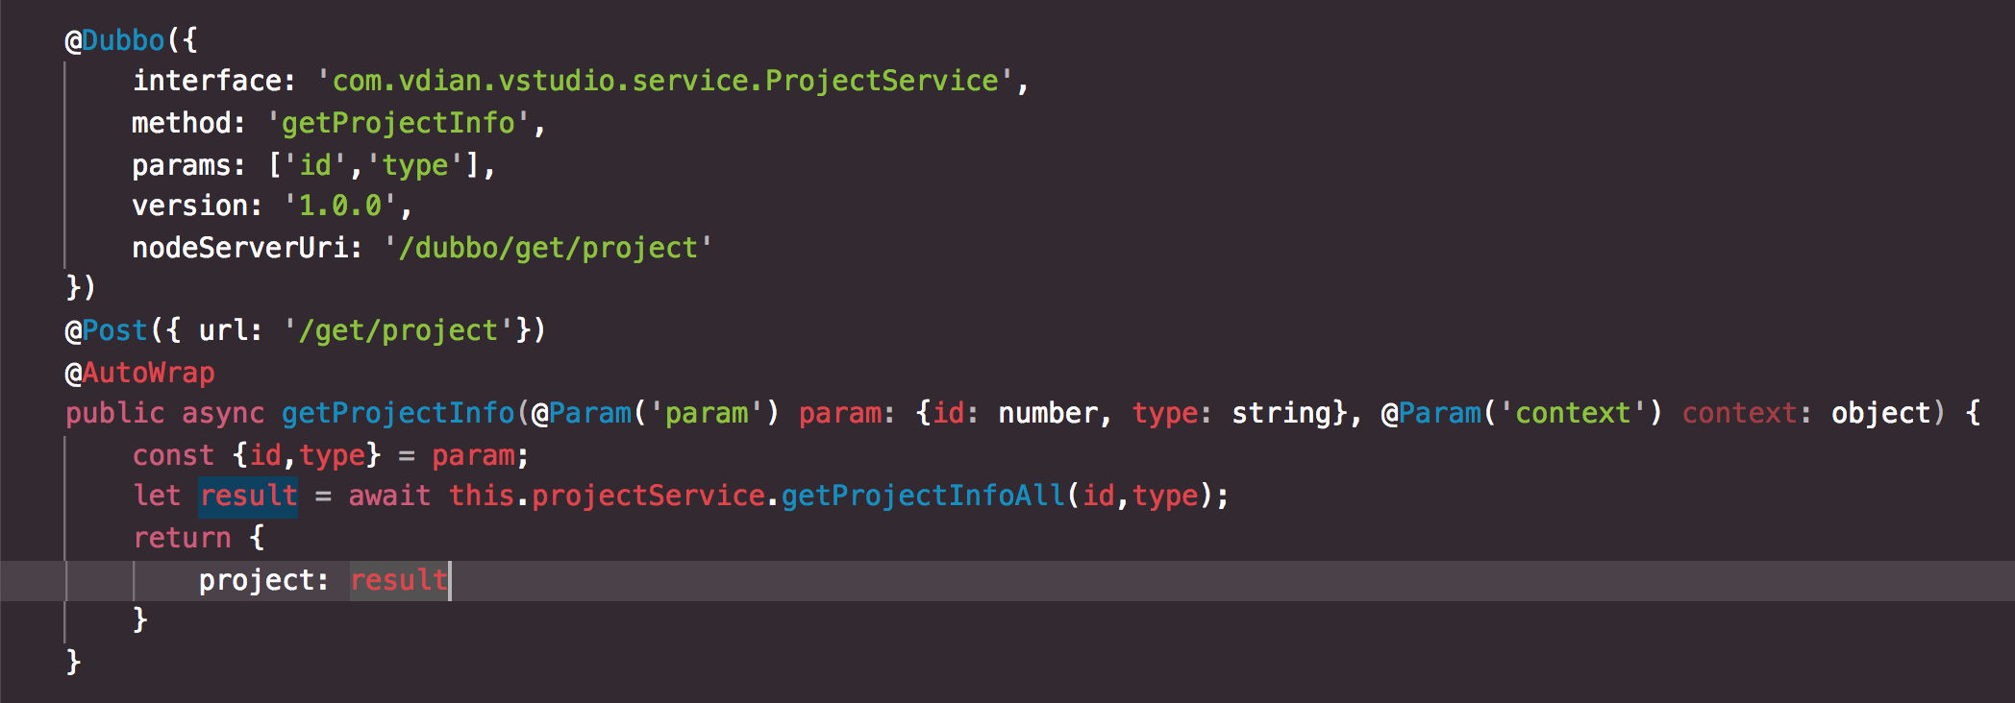
Rockerjs的野蛮生长
RPC--Dubbo
Consumer
支持泛化调用
测试阶段可配置负载策略
Producer
支持泛化调用
兼容常规的HTTP接口
JAVA研发快速上手
服务治理
Notes:
Node EE推荐的RPC方式为 “Dubbo和HTTP”。Node EE设计初期考虑到与现存系统无缝接入的需求，因此毫无顾虑的投入 Dubbo 的怀抱。在Dubbo中间件领域内，我们开发了基于此协议的 Consumer 和 Provider支撑业务需求。
。。。
关于Dubbo Provider，我们采用Proxy和Facade设计模式尽可能让前后端开发人员快速、可扩展的编写代码，同时兼容已有项目。

Slide 23
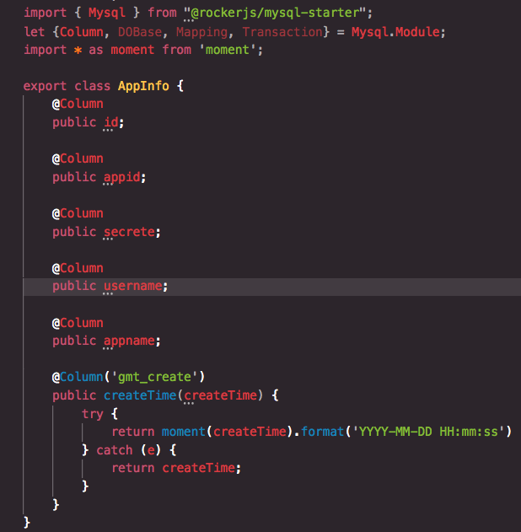
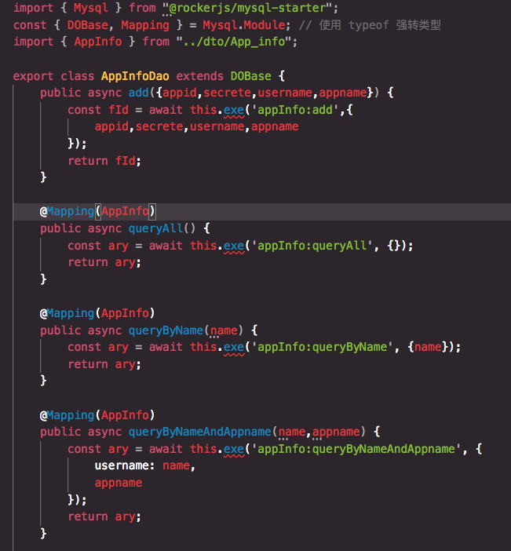
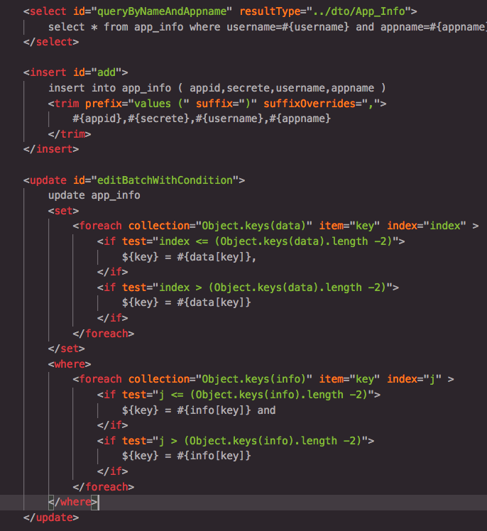
Rockerjs的野蛮生长
ORM
基于XML模板的ORM工具
DO
DAO
Notes:
ORM的框架与库有很多，可是在开发过程中传统的基于对象操作实现SQL的生成往往会有些问题：
- 复杂查询如join的支持、多表查询
- 性能
- 代码维护差
- 安全审计无从谈起
因此Node EE并没有采用传统的ORM框架，而是采用XML模板渲染的形式构建SQL语句，语法与mybatis极度相似。这样的好处不言而喻：
- 模板重用性极高
- 方便维护
- 后端人员无缝上手
- 安全审计容易

Slide 24
Rockerjs的野蛮生长
trace
import { Resource } from ‘@rockerjs/rpc';
const http = require('http');
const keepAliveAgent = new http.Agent({
keepAlive: true,
maxSockets: 200,
maxFreeSockets: 50,
keepAliveMsecs: 1000
})
export class HttpRequest {
@Resource({ url: '/detail/innerGetItemInfo/1.0', timeout: 5000, agent: keepAliveAgent}) getItemInfo(vitemId: string): any {}
@Resource({ url: '/detail/innerGetLoginUserData/1.0', timeout: 1000, agent: keepAliveAgent}) getGetLoginUserData(vItemId: string, shop_id: string): any {}
@Resource({ url: `/poseidon/exhibit.spaceJson/1.0`, timeout: 1000, agent: keepAliveAgent}) exhibitSpaceJson(exhibitCode: string): any {}}
Notes:
链路追踪
当打开微店商品详情页时，该请求在后端所有链路的追踪如下所示：
。。。
每个请求处理都可追溯到每次RPC调用、每次中间件调用，调用结果及响应时间都可追溯到。这样在消耗一些性能的前提下完成所有请求的追踪是性价比极高的行为，在请求出错的排查、链路压测等情况下尤其有用。

Slide 25
Rockerjs的野蛮生长
trace
Notes:
那么，Node.js中如何实现链路追踪的呢？这得益于 Rockerjs-MVC 提供的tracer机制以及相关生态 “Rockerjs-midLogger-starter、Rockerjs-mysql-starter、Rockerjs-redis-starter、Rockerjs-RPC-starter”的支持。
当请求过来时，由网关层生成一个全局唯一的TraceId，在所有的系统调用中传递，包括RPC、DB、Redis、MQ。同时通过日志采集存储在不同的存储介质中，进行离线或实时分析，最终通过看板进行呈现或设置。
那么，Node EE如何进行调用信息的传递呢？

Slide 26
Rockerjs的野蛮生长
埋点和日志生成
由 Rockerjs-MVC和其他中间件创建调用上下文，生成埋点
traceID，rpcId，isSample（是否采用），等等
调用上下文放到当前请求的“ThreadLoacal”，对应用透明
调用上下文在整个链路透传：
Dubbo调用采用Attachment机制
common－http通过header透传
中间件请求则本地记录日志
Notes:
Trace信息透传的技术实现

Slide 27
Rockerjs的野蛮生长
ThreadLocal in Node.js === AsyncContext bound
实现
Zone.js (Node.js与ThreadLocal)
Async hooks （https://github.com/royalrover/threadlocal）
Notes:
我“自作主张”在Node.js领域起了一个已存在的名词 “ThreadLocal”，它实际上是不准确的，因为Node.js中执行线程只有一个不存在多个执行线程，不过为了大多数人的直观理解，本文仍然采用“ThreadLocal”。准确的讲，它应该被叫做 “Async Context Bound”，即异步上下文绑定。它可与请求相绑定，在HTTP上下文、WebSocket上下文、中间件上下文都可使用。
上节中的链路追踪就是采用“ThreadLocal”特性实现的，它可脱离HTTP上下文在任意场景下获取相关信息。

Slide 28
Rockerjs的野蛮生长
容器级监控与分析
Notes:
关于应用性能监控与调试，我们自建了NPS性能平台，专注于Node应用性能监控与在线Profile分析：
通过看板可选择Node项目相关操作，如诊断与监控。

Slide 29
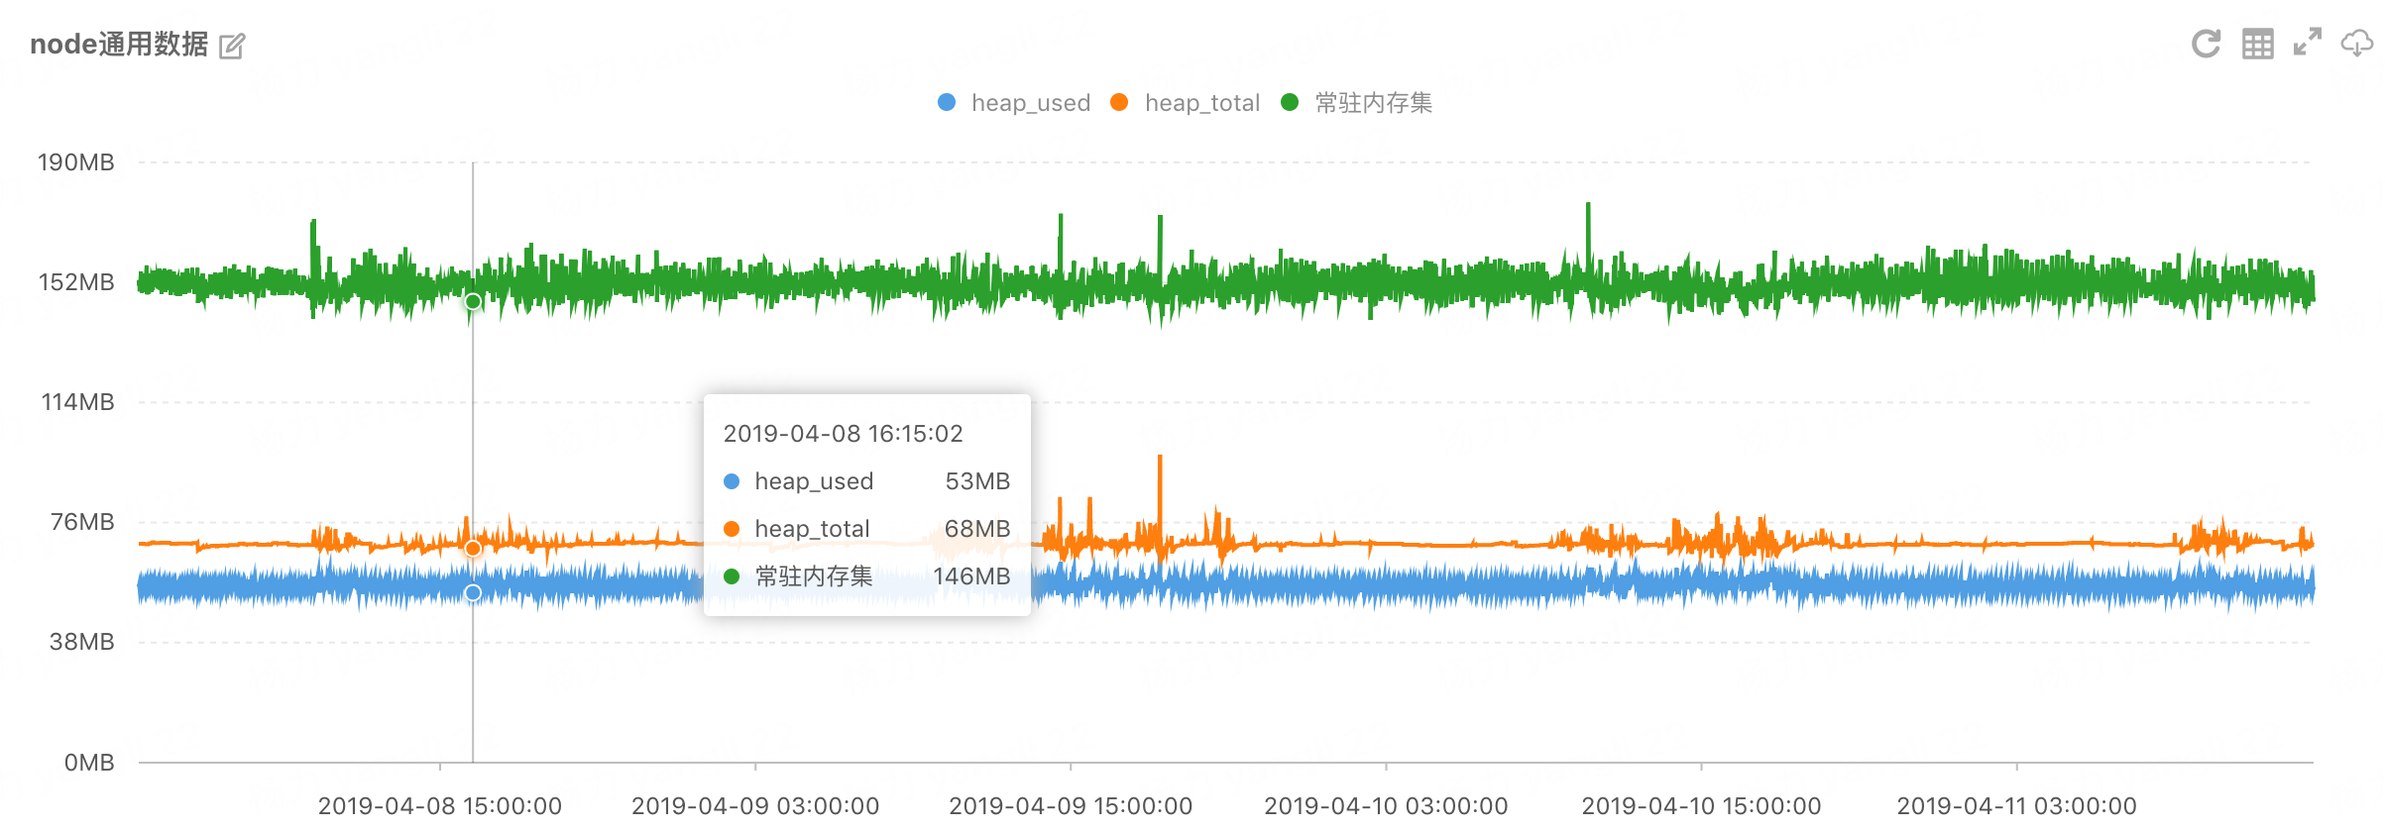
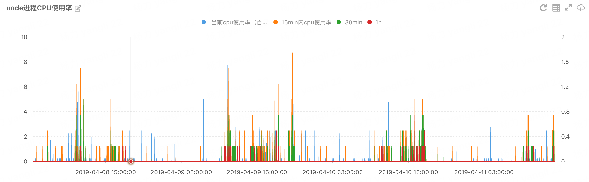
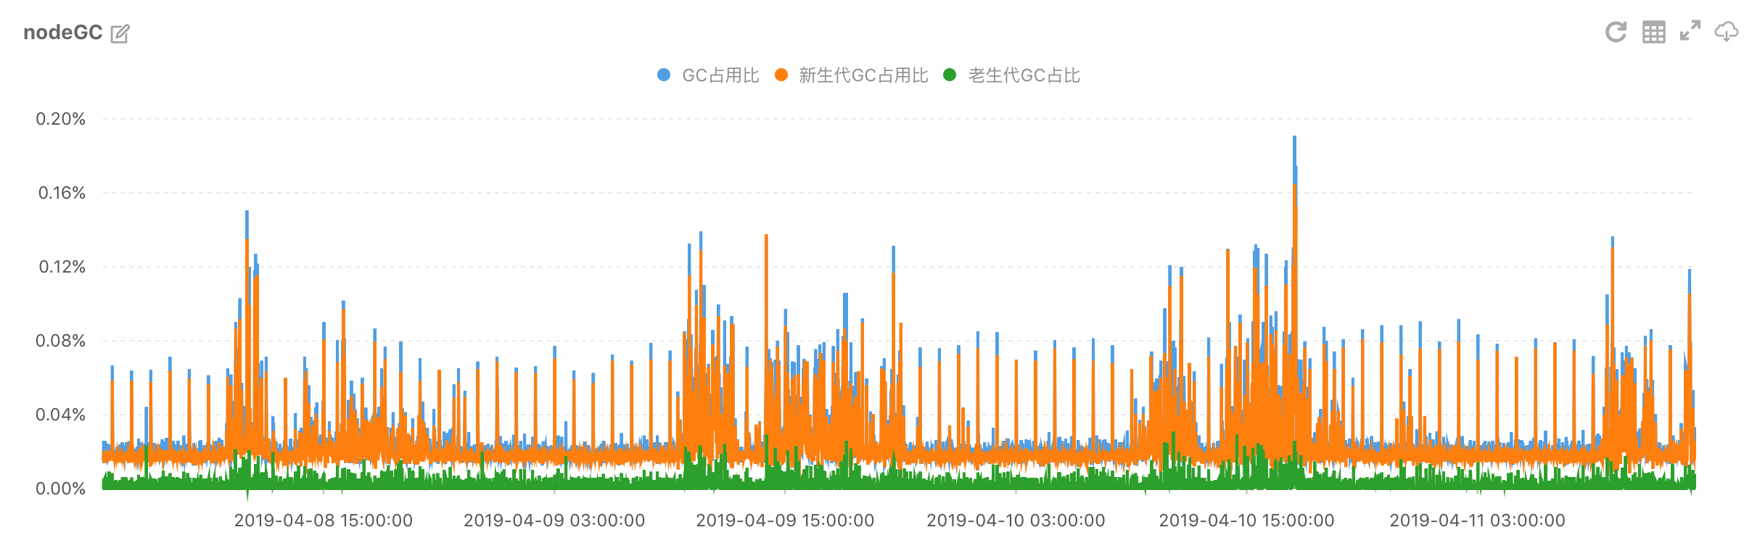
Rockerjs的野蛮生长
容器级监控与分析
Notes:
监控主要从三个维度进行，分别是“堆内存、CPU使用率和GC频率”，基本可表征应用的当前运行信息与资源瓶颈：

Slide 30
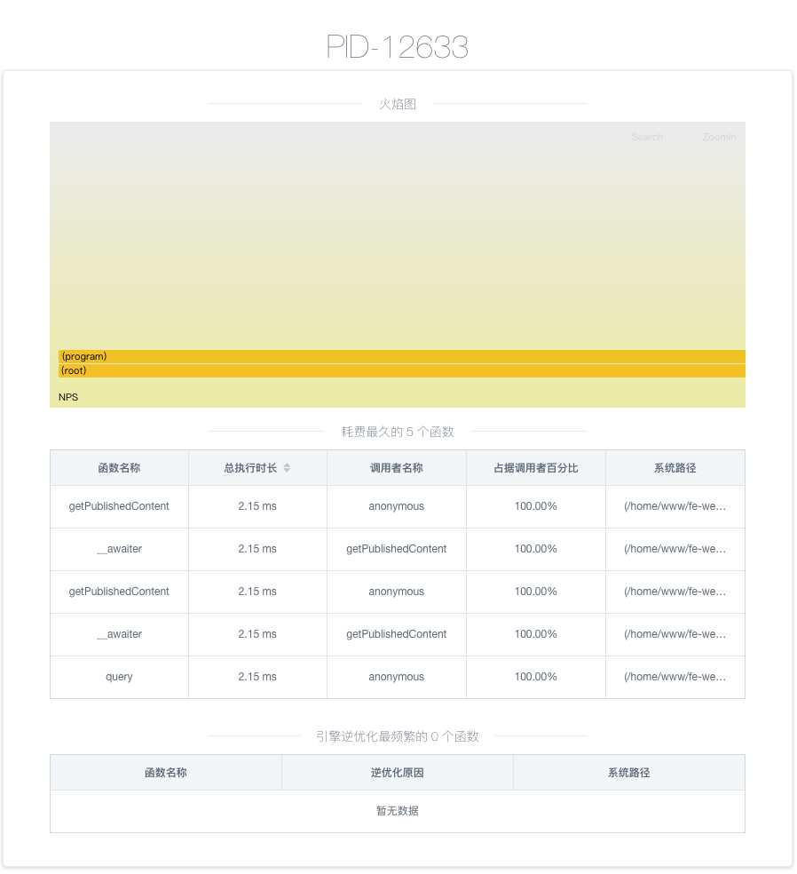
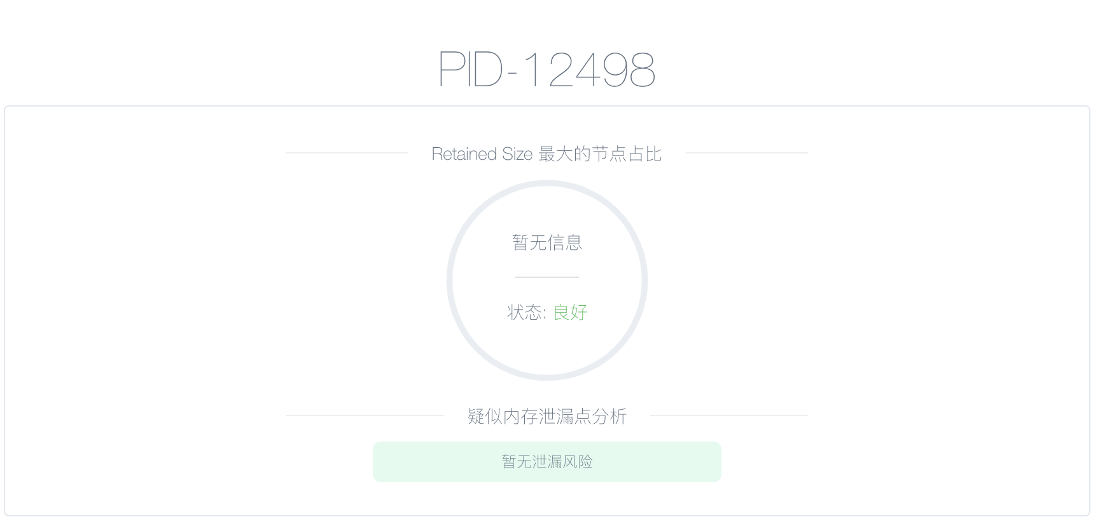
Rockerjs的野蛮生长
容器级监控与分析
Notes:
NPS可针对进程的内存与CPU进行打点分析，如：
。。。
同时提供了自动分析功能：
。。。
通过实时监控和线上诊断，再配合远程debug，可以放心的在线上运行Node应用。
dominator tree算法，https://www.javatang.com/archives/2017/11/08/11582145.html

Slide 31
Rockerjs的野蛮生长
Node EE
Notes:
梳理了Node EE的各个方面，整理了一张结构图，如下：
自底向上，所有的应用进程的性能信息、在线分析功能都依托于 “probe agent” 服务，它以deamon的形式存在于每一台机器上；在此之上，每个应用的核心都是容器，由它负责依赖管理、实例创建、模块初始化、应用启动；在容器之上，衍生了Rockerjs-MVC，同时提供特殊的异常处理机制、SPI扩展规范、AOP编程以及基于注解的tsunit；在右侧有颜色部分，trace追踪散布于调用各阶段；监控、远程调试和日志同样贯穿于应用的整个生命周期。
Node EE中还有些细节并没有探讨，比如进程管理、远程调试等等，有兴趣可以后续继续探讨。

Slide 32
Part 3
如今的成果与未来的挑战
Notes:
Node EE是微店在自己业务范围内探索的一套适合自己 小步快跑、快速迭代 业务特点的解决方案，它不可能涵盖所有的场景和需求，因此有些遗漏实属正常，需要集思广益一起共建。

Slide 33

如今的成果与未来的挑战
目前的成果
商详、店详重构上线
生产力部门主导的创业项目如美图秀秀、设计师开放平台等
中台系统，包括VIO、VMS、VSTUDIO、可视化埋点系统
接口搭建平台BYD
Serverless服务容器
Notes:
待完善

Slide 34
未来的挑战
未来的挑战
生态建设
WebSocket
xxxStarter
Cli
Plugins(graphql、restful)
…
框架周边建设
Rockerjs/mvc
Rockerjs/dao
Rockerjs/tracer
Rockerjs/viewer
Rockerjs/Tcc
文档
Notes:
待完善

Slide 35

未来的挑战
JOIN US

Slide 36
感谢观看

